Slide 1
İzmit İlçe Milli Eğitim Müdürlüğü
ACİL DURUM VERİ GİRİŞİ İŞLEMLERİ
BİLGİLENDİRME SUNUMU
Hakan YAMAN
İş Sağlığı ve Güvenliği Koordinatörü

Slide 2
18 Haziran 2013 Salı / Resmî Gazete Sayı: 28681
İŞYERLERİNDE ACİL DURUMLAR HAKKINDA YÖNETMELİK
Tanımlar
MADDE 4 – (1) Bu Yönetmelikte geçen;
a) Acil durum: İşyerinin tamamında veya bir kısmında meydana gelebilecek yangın, patlama, tehlikeli kimyasal maddelerden kaynaklanan yayılım, doğal afet gibi acil müdahale, mücadele, ilkyardım veya tahliye gerektiren olayları,
b) Acil durum planı: İşyerlerinde meydana gelebilecek acil durumlarda yapılacak iş ve işlemler dâhil bilgilerin ve uygulamaya yönelik eylemlerin yer aldığı planı,
ifade eder.

Slide 3
İşverenin yükümlülükleri
MADDE 5 – (1) İşverenin acil durumlara ilişkin yükümlülükleri aşağıda belirtilmiştir:
a) Çalışma ortamı, kullanılan maddeler, iş ekipmanı ile çevre şartlarını dikkate alarak meydana gelebilecek ve çalışan ile çalışma çevresini etkileyecek acil durumları önceden değerlendirerek muhtemel acil durumları belirler.
b) Acil durumların olumsuz etkilerini önleyici ve sınırlandırıcı tedbirleri alır.
c) Acil durumların olumsuz etkilerinden korunmak üzere gerekli ölçüm ve değerlendirmeleri yapar.
ç) Acil durum planlarını hazırlar ve tatbikatların yapılmasını sağlar.
d) Acil durumlarla mücadele için işyerinin büyüklüğü ve taşıdığı özel tehlikeler, yapılan işin niteliği, çalışan sayısı ile işyerinde bulunan diğer kişileri dikkate alarak; önleme, koruma, tahliye, yangınla mücadele, ilk yardım ve benzeri konularda uygun donanıma sahip ve bu konularda eğitimli yeterli sayıda çalışanı görevlendirir ve her zaman hazır bulunmalarını sağlar.
e) Özellikle ilk yardım, acil tıbbi müdahale, kurtarma ve yangınla mücadele konularında, işyeri dışındaki kuruluşlarla irtibatı sağlayacak gerekli düzenlemeleri yapar.
f) Acil durumlarda enerji kaynaklarının ve tehlike yaratabilecek sistemlerin olumsuz durumlar yaratmayacak ve koruyucu sistemleri etkilemeyecek şekilde devre dışı bırakılması ile ilgili gerekli düzenlemeleri yapar.
g) Varsa alt işveren ve geçici iş ilişkisi kurulan işverenin çalışanları ile müşteri ve ziyaretçi gibi işyerinde bulunan diğer kişileri acil durumlar konusunda bilgilendirir.
(2) Acil durumlarla ilgili özel görevlendirilen çalışanların sorumlulukları işverenlerin konuya ilişkin yükümlülüğünü ortadan kaldırmaz.

Slide 4
ÜÇÜNCÜ BÖLÜM / Acil Durum Planının Hazırlanması
Acil durum planı
MADDE 7 – (1) Acil durum planı, tüm işyerleri için tasarım veya kuruluş aşamasından başlamak üzere acil durumların belirlenmesi, bunların olumsuz etkilerini önleyici ve sınırlandırıcı tedbirlerin alınması, görevlendirilecek kişilerin belirlenmesi, acil durum müdahale ve tahliye yöntemlerinin oluşturulması, dokümantasyon, tatbikat ve acil durum planının yenilenmesi aşamaları izlenerek hazırlanır.
Acil durumların belirlenmesi
MADDE 8 – (1) İşyerinde meydana gelebilecek acil durumlar aşağıdaki hususlar dikkate alınarak belirlenir:
a) Risk değerlendirmesi sonuçları.
b) Yangın, tehlikeli kimyasal maddelerden kaynaklanan yayılım ve patlama ihtimali.
c) İlk yardım ve tahliye gerektirecek olaylar.
ç) Doğal afetlerin meydana gelme ihtimali.
d) Sabotaj ihtimali.

Slide 5
Önleyici ve sınırlandırıcı tedbirler
MADDE 9 – (1) İşveren, belirlediği mümkün ve muhtemel acil durumların oluşturabileceği zararları önlemek ve daha büyük etkilerini sınırlandırmak üzere gerekli tedbirleri alır.
(2) Acil durumların olumsuz etkilerinden korunmak üzere tedbirler belirlenirken gerekli olduğu durumda ölçüm ve değerlendirmeler yapılır.
(3) Alınacak tedbirler, risklerden korunma ilkelerine uygun olur ve toplu korumayı esas alır.
Acil durum müdahale ve tahliye yöntemleri
MADDE 10 – (1) İşverence acil durumların meydana gelmesi halinde uyarı verme, arama, kurtarma, tahliye, haberleşme, ilk yardım ve yangınla mücadele gibi uygulanması gereken acil durum müdahale yöntemleri belirlenir ve yazılı hale getirilir.
(2) Tahliye sonrası, işyeri dâhilinde kalmış olabilecek çalışanların belirlenmesi için sayım da dâhil olmak üzere gerekli kontroller yapılır.
(3) İşveren, işyerinde acil durumların meydana gelmesi halinde çalışanların bu durumun olumsuz etkilerinden korunması için bulundukları yerden güvenli bir yere gidebilmeleri amacıyla izlenebilecek uygun tahliye düzenlemelerini acil durum planında belirtir ve çalışanlara önceden gerekli talimatları verir.
(4) İşyerlerinde yaşlı, engelli, gebe veya kreş var ise çocuklara tahliye esnasında refakat edilmesi için tedbirler alınır.
(5) Acil durum müdahale ve tahliye yöntemleri oluşturulurken 27/11/2007 tarihli ve 2007/12937 sayılı Bakanlar Kurulu Kararıyla yürürlüğe konulan Binaların Yangından Korunması Hakkında Yönetmelik hükümleri dikkate alınır.
(6) Acil durum müdahale ve tahliye yöntemleri oluşturulurken çalışanlar dışında müşteri, ziyaretçi gibi işyerinde bulunması muhtemel diğer kişiler de göz önünde bulundurulur.

Slide 6
Görevlendirilecek çalışanların belirlenmesi
MADDE 11 – (1) İşveren; işyerlerinde tehlike sınıflarını tespit eden Tebliğde belirlenmiş olan çok tehlikeli sınıfta yer alan işyerlerinde 30 çalışana, tehlikeli sınıfta yer alan işyerlerinde 40 çalışana ve az tehlikeli sınıfta yer alan işyerlerinde 50 çalışana kadar;
a) Arama, kurtarma ve tahliye,
b) Yangınla mücadele,
konularının her biri için uygun donanıma sahip ve özel eğitimli en az birer çalışanı destek elemanı olarak görevlendirir. İşyerinde bunları aşan sayılarda çalışanın bulunması halinde, tehlike sınıfına göre her 30, 40 ve 50’ye kadar çalışan için birer destek elemanı daha görevlendirir.
(2) İşveren, ilkyardım konusunda 22/5/2002 tarihli ve 24762 sayılı Resmî Gazete’de yayımlanan İlkyardım Yönetmeliği esaslarına göre destek elemanı görevlendirir.
(3) Her konu için birden fazla çalışanın görevlendirilmesi gereken işyerlerinde bu çalışanlar konularına göre ekipler halinde koordineli olarak görev yapar. Her ekipte bir ekip başı bulunur.
(4) İşveren tarafından acil durumlarda ekipler arası gerekli koordinasyonu sağlamak üzere çalışanları arasından bir sorumlu görevlendirilir.
(5) 10’dan az çalışanı olan ve az tehlikeli sınıfta yer alan işyerlerinde birinci fıkrada belirtilen yükümlülüğü yerine getirmek üzere bir kişi görevlendirilmesi yeterlidir.
Acil durum planının yenilenmesi
MADDE 14 – (1) İşyerinde, belirlenmiş olan acil durumları etkileyebilecek veya yeni acil durumların ortaya çıkmasına neden olacak değişikliklerin meydana gelmesi halinde etkinin büyüklüğüne göre acil durum planı tamamen veya kısmen yenilenir.
(2) Birinci fıkrada belirtilen durumlardan bağımsız olarak, hazırlanmış olan acil durum planları; tehlike sınıfına göre çok tehlikeli, tehlikeli ve az tehlikeli işyerlerinde sırasıyla en geç iki, dört ve altı yılda bir yenilenir.

Slide 7
29 Temmuz 2015 Çarşamba / Resmî Gazete Sayı : 29429
İLKYARDIM YÖNETMELİĞİ
İlkyardımcı bulundurulması
MADDE 19 – (1) İş sağlığı ve güvenliği kapsamında;
a) Az tehlikeli işyerlerinde, her 20 çalışan için 1 ilkyardımcı,
b) Tehlikeli işyerlerinde, her 15 çalışana kadar 1 ilkyardımcı,
c) Çok tehlikeli işyerlerinde, her 10 çalışana kadar 1 ilkyardımcı,
bulundurması zorunludur.

Slide 8
BİNALARIN YANGINDAN KORUNMASI HAKKINDA YÖNETMELİK
Bakanlar Kurulu Kararının Tarihi : 27/11/2007 No : 2007/12937 Yayımlandığı R.Gazetenin Tarihi : 19/12/2007 No : 26735
DOKUZUNCU KISIM / Yangın Güvenliği Sorumluluğu, Ekipler, Eğitim, Denetim, İşbirliği, Ödenek ve İç Düzenlemeler
Yangın güvenliği sorumluluğu / MADDE 124- (1) Yapı, bina, tesis ve işletmelerde yangın güvenliğinden; kamu ve özel kurum ve kuruluşlarda en büyük amir, diğer bina, tesis ve işletmelerde ise sahip veya yöneticiler sorumludur.
İKİNCİ BÖLÜM / Ekiplerin Kuruluşu, Görevleri ve Çalışma Esasları
Ekiplerin kuruluşu / MADDE 126- (1) Yapı yüksekliği 30.50 m.’den fazla olan konut binaları ile içinde 50 kişiden fazla insan bulunan konut dışı her türlü yapıda, binada, tesiste, işletmede ve içinde 200’den fazla kişinin barındığı sitelerde aşağıdaki acil durum ekipleri oluşturulur.
a) Söndürme ekibi,
b) Kurtarma ekibi,
c) Koruma ekibi,
ç) İlk yardım ekibi.
(2) Birinci fıkrada belirtilenler dışındaki yapı, bina, tesis ve işletmelerde ise; bina sahibinin, yöneticisinin veya amirinin uygun göreceği tedbirler alınır.
(3) Söndürme ve kurtarma ekipleri en az 3'er kişiden; koruma ve ilk yardım ekipleri ise, en az 2'şer kişiden oluşur. Kurumda sivil savunma servisleri kurulmuş ise, söz konusu ekiplerin görevleri bu servislerce yürütülür.
(4) Her ekipte bir ekip başı bulunur. Ekip başı, aynı zamanda iç düzenlemeleri uygulamakla görevli amirin yardımcısıdır.
(5) Acil durum ekiplerinin görevleri ile isim ve adres listeleri bina içinde kolayca görülebilecek yerlerde asılı olarak bulundurulur.

Slide 9
Ekiplerin görevleri
MADDE 127- (1) Ekiplerin görevleri aşağıda belirtilmiştir.
a) Söndürme ekibi; binada çıkacak yangına derhal müdahale ederek yangının genişlemesine mani olmak ve söndürmek,
b) Kurtarma ekibi; yangın ve diğer acil durumlarda can ve mal kurtarma işlerini yapmak,
c) Koruma ekibi; kurtarma ekibince kurtarılan eşya ve evrakı korumak, yangın nedeniyle ortaya çıkması muhtemel panik ve kargaşayı önlemek,
ç) İlk Yardım ekibi; yangın sebebiyle yaralanan veya hastalanan kişilere ilk yardım yapmak.
Genel eğitim
MADDE 129- (1) Acil durum ekiplerinin personeli; bina sahibi, yöneticisi veya amirinin sorumluluğunda yangından korunma, yangının söndürülmesi, can ve mal kurtarma, ilk yardım faaliyetleri, itfaiye ile işbirliği ve organizasyon sağlanması konularında, mahalli itfaiye ve sivil savunma teşkilatlarından yararlanılarak eğitilir ve yapılan tatbikatlar ile bilgi ve becerileri artırılır. Ekip personeli ile binadaki diğer görevliler, yangın söndürme alet ve malzemelerinin nasıl kullanılacağı ve en kısa zamanda itfaiyeye nasıl ulaşılacağı konularında tatbikî eğitimden geçirilir. Binada senede en az 1 kez söndürme ve tahliye tatbikatı yapılır.

Slide 10
MİLLÎ EĞİTİM BAKANLIĞI YANGIN ÖNLEME VE SÖNDÜRME YÖNERGESİ
(12/01/2009 tarihli ve B.08.0.SAS.0.35.02.00.2009/9 sayılı Makam Onayı)
Ek ve Değişiklikler:
1) 19/01/2010 tarihli ve B.08.0.İMD.0.14.00.00-223 sayılı Makam Onayı
İKİNCİ BÖLÜM / Ekiplerin Kuruluşu, Görevleri ve Çalışma Esasları
Ekiplerin kuruluşu / MADDE 86 - (1) Bina yüksekliği 30.50m. ’den fazla olan binaları ile 50 kişiden fazla insan bulunan her türlü yapı, bina, tesis ve işletmelerde Ek-B ‘deki acil durum ekipleri kurulur.
(2) Diğer yapı, bina tesis ve işletmelerde ise; yönetici veya amirin uygun göreceği ekipler kurulur ve diğer önlemler alınır.
(3) Her ekipte bir ekip başı bulunur, ekip başı aynı zamanda yönergeyi uygulamada amirin yardımcısıdır.
Ekiplerin görevleri / MADDE 87 - (1) Ekiplerin görevleri aşağıda belirtilmiştir.
a) Söndürme Ekibi; binada çıkacak yangına derhal müdahale ederek yangının genişlemesine mani olmak ve söndürmek,
b) Kurtarma Ekibi; yangın vukuunda can ve mal kurtarma işlerini yürütmek,
c) Koruma Ekibi; kurtarma ekibince kurtarılan eşya ve evrakı korumak, yangın nedeniyle ortaya çıkması muhtemel panik ve kargaşayı önlemek,
ç) İlk Yardım Ekibi; yangın nedeniyle yaralanan veya hastalanan kişilere ilk yardım yapmak.

Slide 11
Ekiplerin çalışma esasları / MADDE 88 - (1) Acil durum ekiplerinin birbirleriyle işbirliği yapmaları ve karşılıklı yardımlaşmada bulunmaları esastır.
(2) Ekiplerin yangın anında sevk ve idaresi, itfaiye gelinceye kadar iç düzenlemeyi uygulamakla görevli amir veya yardımcılarına aittir. Bu süre içinde ekipler amirlerinden emir alırlar. İtfaiye gelince, bu ekipler derhal itfaiye amirinin emrine girerler.
(3) Bina sahibi ve yöneticileri ile bina amirleri; ekiplerin, yapılarda meydana gelecek yangınlara müdahale etmeleri ve kurtarma işlemlerini yürütmelerinde kullanmaları için gereken malzemeleri bulundurmak zorundadırlar. (Ek-D) Yapının büyüklüğüne, kullanım amacına, mevcut koruma sistemlerine ve oluşturulan ekip özelliklerine göre, mahalli itfaiye teşkilatı ve sivil savunma müdürlüğünün görüşü alınarak, gerekli ise gaz maskesi, teneffüs cihazı, yedek hortum, lans, hidrant anahtarı ve benzeri malzemeler bulundurulur. Bulundurulacak malzemeler, itfaiye teşkilatında kullanılan malzemelere uygun olmak zorundadır. Araç-gereç ve malzemenin bakımı ve korunması, iç düzenlemeyi uygulamakla görevli amirin sorumluluğu altında görevliler tarafından yapılır.
(4) Yangın haberini alan acil durum ekipleri, kendilerine ait araç-gereç ve malzemelerini alarak derhal olay yerine hareket ederler. Olay yerinde;
a) Söndürme ekibi yangın yerinin altındaki, üstündeki ve yanlarındaki odalarda gereken tertibatı alır, yangının genişlemesini önlemeye ve söndürmeye çalışırlar.
b) Kurtarma ekibi önce canlıları kurtarır. Daha sonra yangında ilk kurtarılacak evrak, dosya ve diğer eşyayı, olay yerinde bulunanların da yardımı ile ve büro şeflerinin nezareti altında mümkünse çuvallara ve torbalara koyarak boşaltılmaya hazır hâle getirir. Çuval ve torbalar, bina yetkililerinin gerek görmesi hâlinde binanın henüz yanma tehlikesi olmayan kısımlarına taşınır. Yanan binanın genel olarak boşaltılmasına olay yerine gelen itfaiye amirinin veya en büyük mülki amirin emriyle başlanır.
c) Koruma ekibi boşaltılan eşya ve evrakı, güvenlik güçleri veya bina yetkililerinin göstereceği bir yerde muhafaza altına alır ve yangın söndürüldükten sonra o binanın ilgililerine teslim eder.
ç) İlk yardım ekibi yangında yaralanan veya hastalananlar için ilk yardım hizmeti verir.
Yangından haberdar olan bina sahibi, yöneticisi, amiri ile acil durum ekipleri en seri şekilde görev başına gelip, söndürme, kurtarma, koruma ve ilk yardım işlerini yürütmek zorundadır.

Slide 12
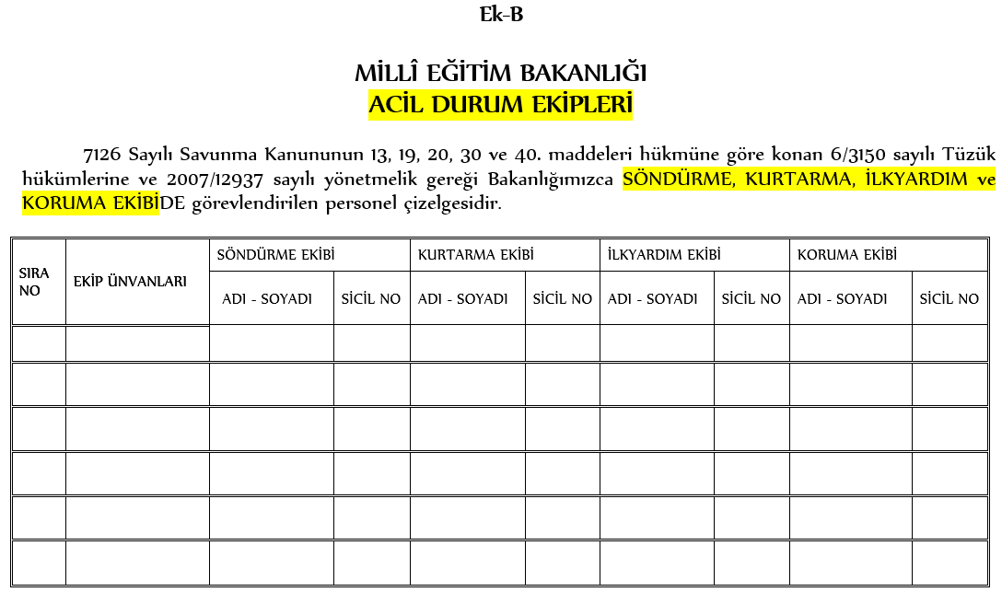

Slide 13
ACİL DURUM EKİPLERİNİN GÖREVLERİ:
Ekip başları kendi görevlerini yerine getirmekten, ekibini yönetmekten ve ekipler arasında işbirliği yapmaktan sorumludurlar.
1-SÖNDÜRME EKİBİ: Bu servis; bir servis amiri, gerekenlerde bir yardımcısı ile yeteri kadar ekip veya takımdan kurulur. Bir ekip, ekip başı ile birlikte 8-10 kişidir. İtfaiye gelinceye kadar, binada çıkan yangını söndürmeye çalışır, yangının genişlemesini önler ve itfaiye gelince yardımcı olur.
2-KURTARMA EKİBİ: Bu servis; bir servis amiri gerekenlerde bir yardımcısı ile ortalama her 200 kişiye bir ekip hesabı ile yeteri kadar ekip ya da takımdan kurulur.
Her ekip bir ekip başı ile birlikte 8 kişiden ibarettir.
Yangın anında ilk önce can ve yangınlarda ilk kurtarılacak işaretli malları kurtaracaklardır.
3- KORUMA EKİBİ: Bu servis; bir servis amiri, gerekenlerde bir yardımcısı ile ortalama her 200 kişiye 4 kişi hesabıyla kurulur. Yangından kurtarılan eşyaları korurlar.
Yangından ötürü personel arasında meydana gelecek panik ve kargaşalıkları önlerler.
4- İLKYARDIM EKİBİ: Bu servis; bir servis amiri, gerekenlerde bir yardımcısı ile ortalama
her 200 kişiye bir ilkyardım ekibi düşecek şekilde yeteri kadar ekipten kurulur.
Bir ekip, bir ekip başı ile birlikte 7 kişiden ibarettir.
Yangın sebebiyle yaralanan ve hastalananlara gereken ilkyardımı yaparlar.

Slide 14
E K İ P L E R | Milli Eğitim Bakanlığı Yönergesine Göre | Binaların Yangından Korunması Hk. Yönetmeliğe Göre
SÖNDÜRME EKİBİ | Bir ekip (ekip başı ile birlikte) 8-10 kişi | En az 3 kişi
KURTARMA EKİBİ | Her 200 kişiye bir ekip Bir ekip (ekip başı ile birlikte) 8 kişi | En az 3 kişi
KORUMA EKİBİ | Her 200 kişiye 4 kişi | En az 2 kişi
İLKYARDIM EKİBİ | Her 200 kişiye bir ekip Bir ekip (ekip başı ile birlikte) 7 kişi | En az 2 kişi

Slide 15
İşyerlerinde Görevlendirilecek Destek Elemanı Sayısı
İŞYERLERİNDE ACİL DURUMLAR HAKKINDA YÖNETMELİK
Destek Elemanı | İşyeri Tehlike Sınıfı
 | Az Tehlikeli | Tehlikeli | Çok Tehlikeli
Arama Kurtarma ve Tahliye | her 50 çalışana 1 kişi | her 40 çalışana 1 kişi | her 30 çalışana 1 kişi
Yangınla Mücadele | her 50 çalışana 1 kişi | her 40 çalışana 1 kişi | her 30 çalışana 1 kişi
İlk Yardım | her 20 çalışana 1 kişi | her 10 çalışana 1 kişi | her 10 çalışana 1 kişi

Slide 16
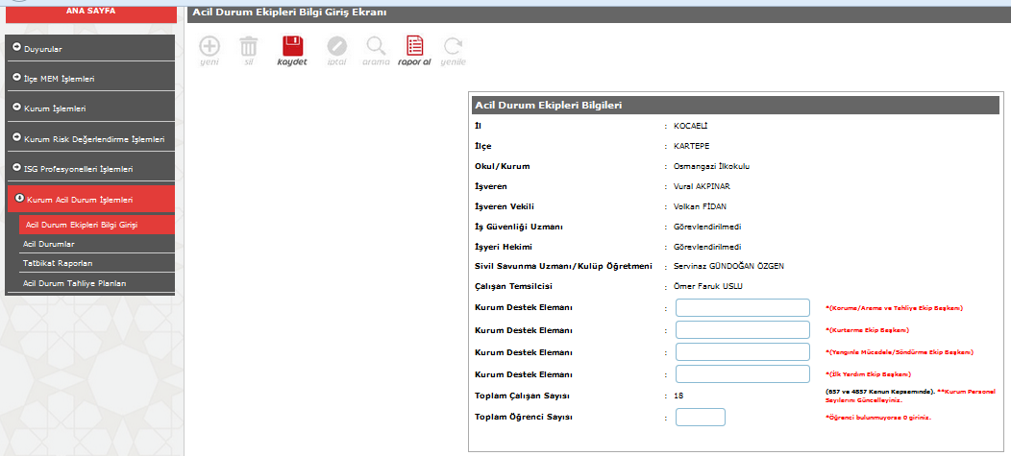
Bu isimler risk değerlendirme ekibi bilgi
girişinden otomatik olarak alınmaktadır.

Slide 18
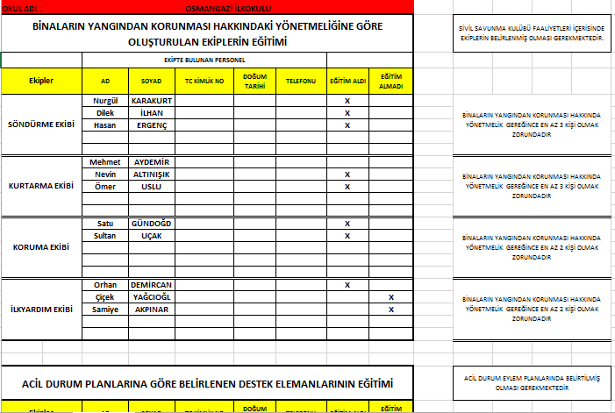
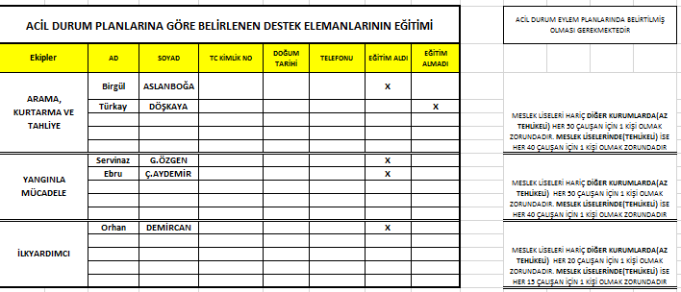

Slide 19
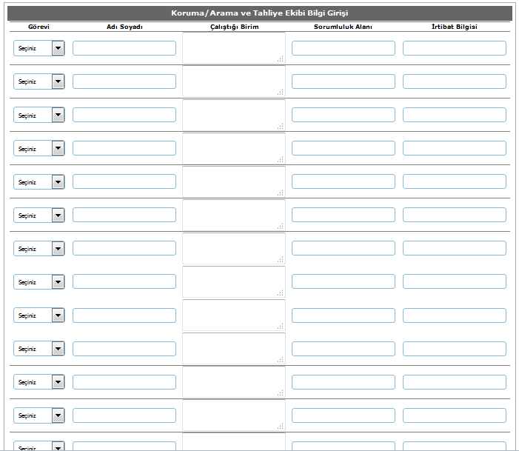
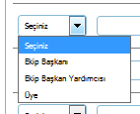
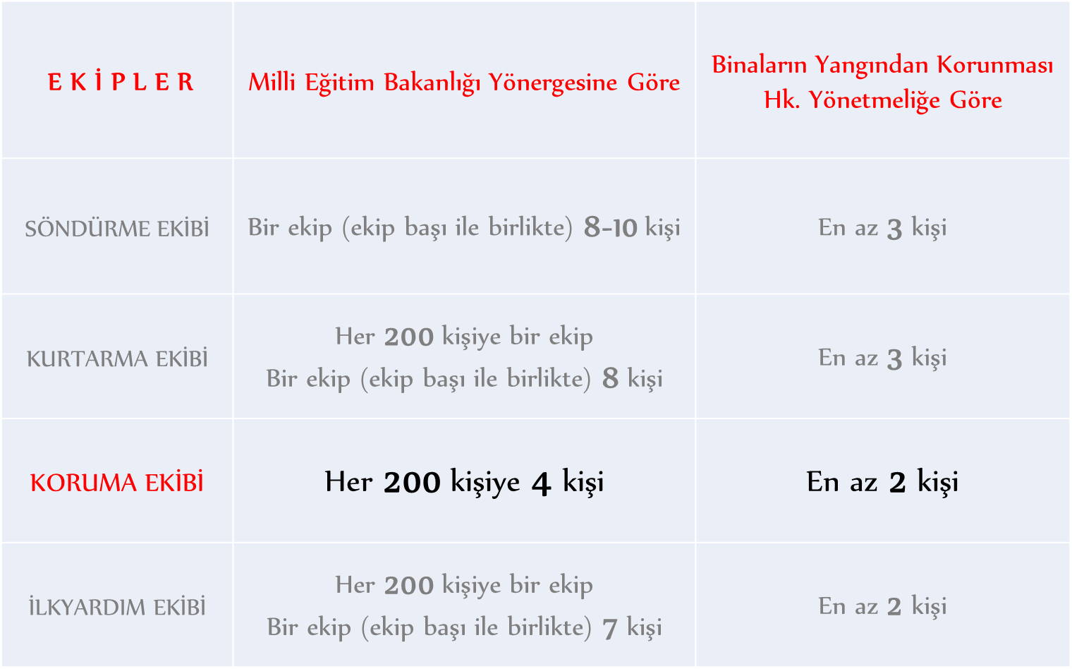
Osmangazi İlkokulu
Kurum Binası
05056667788
DİKKAT!! «MEB Yangın Önleme ve Söndürme» yönergesine göre oluşturulan ekiplere
öğrenciler yazılmayacaktır.

Slide 20
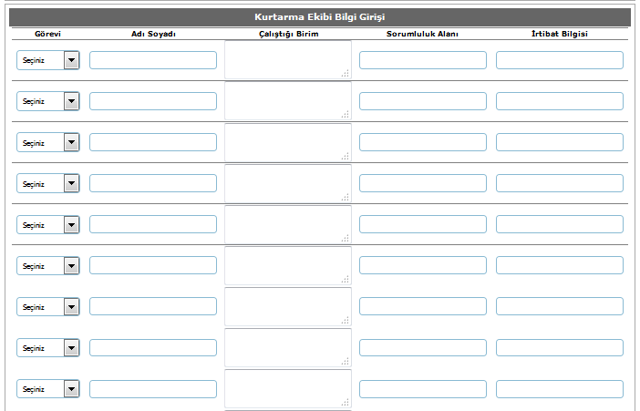
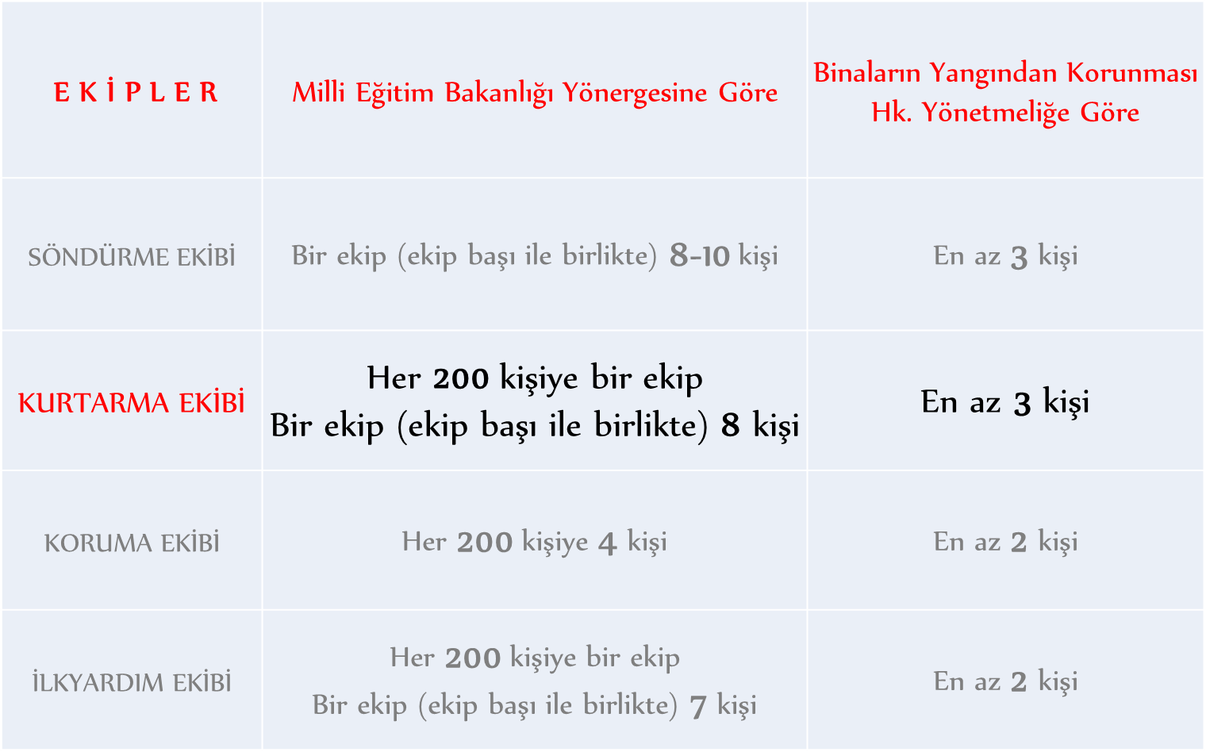

Slide 21
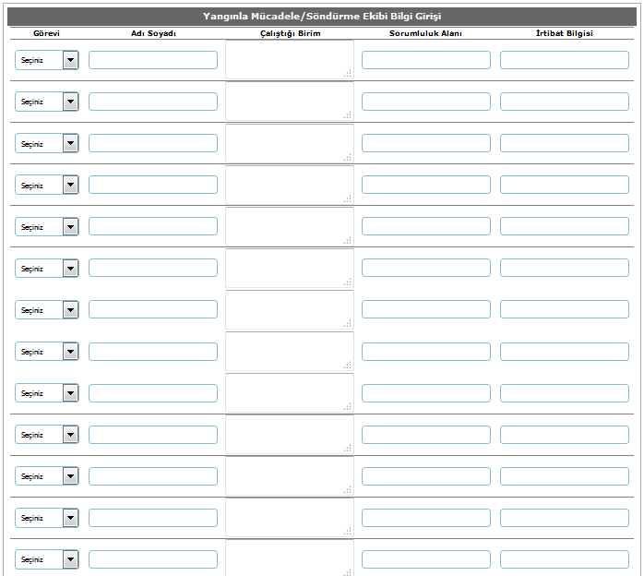
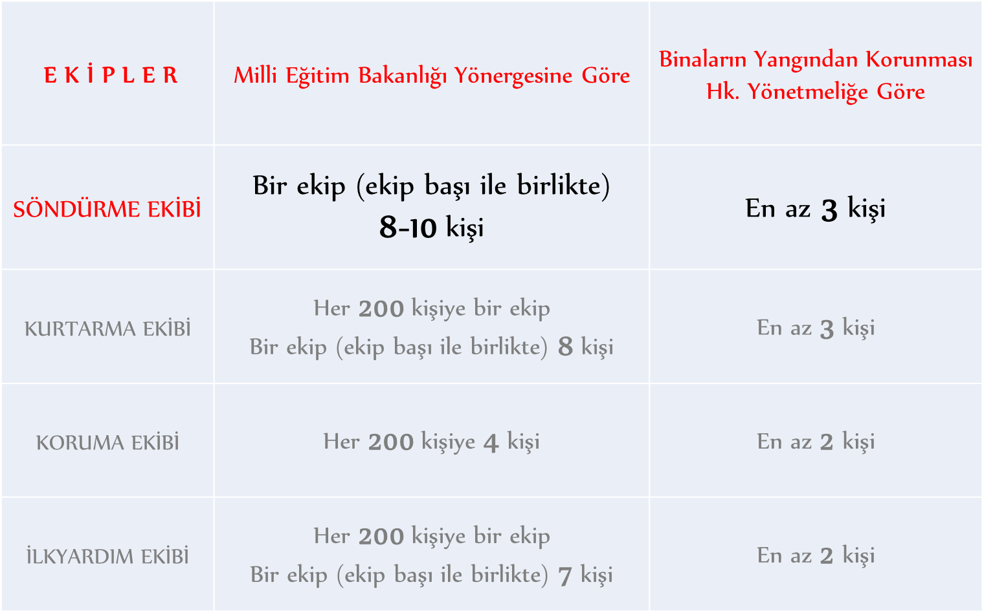

Slide 22
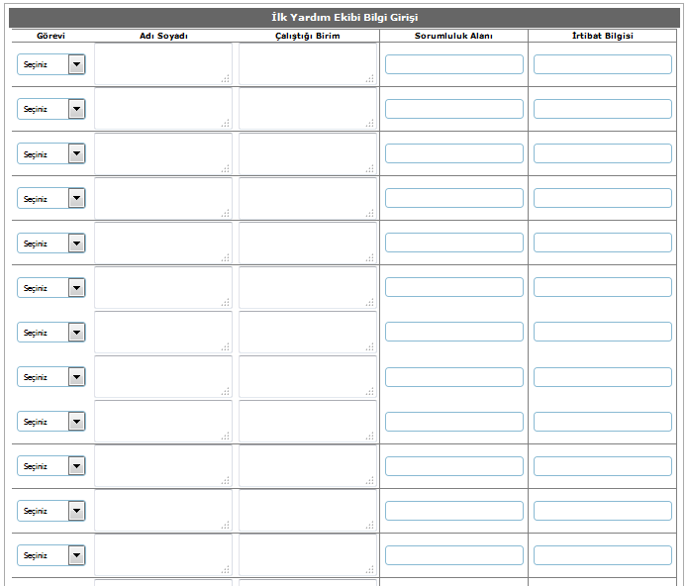
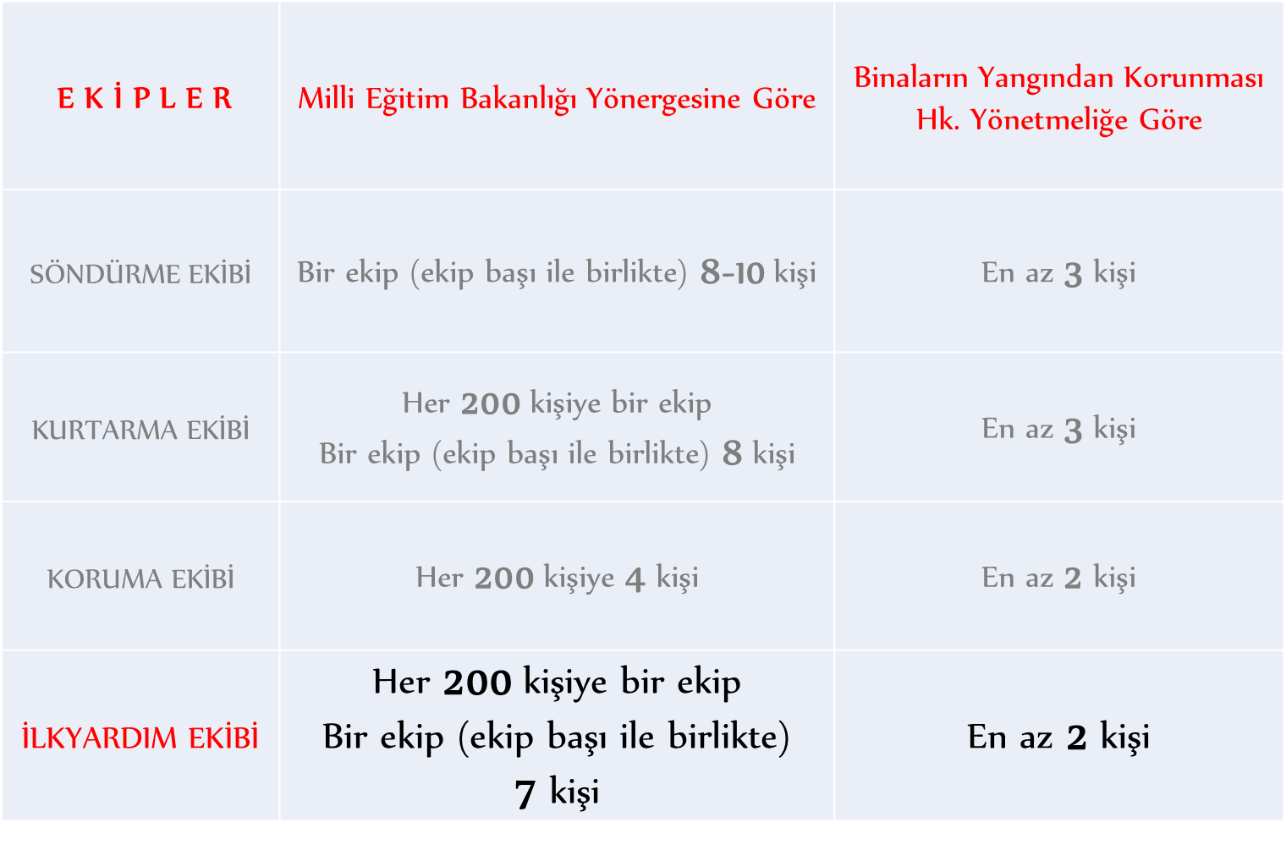

Slide 23
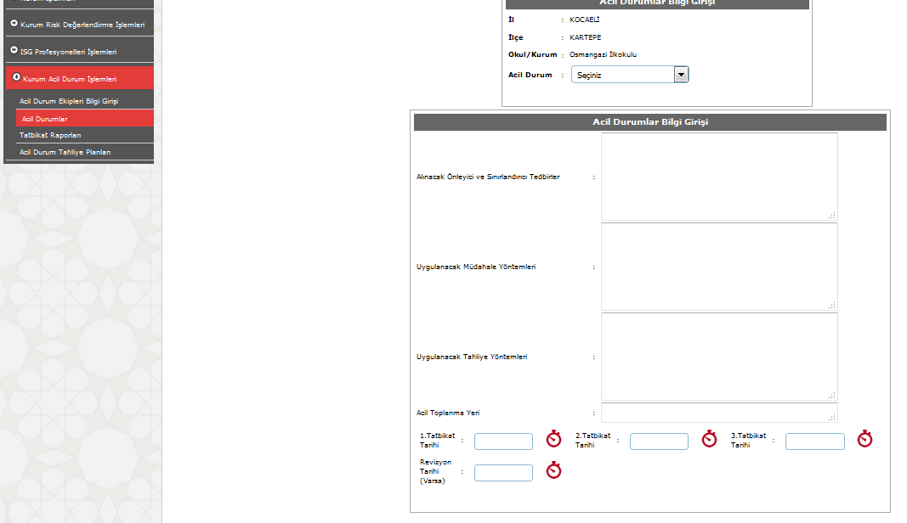

Slide 24
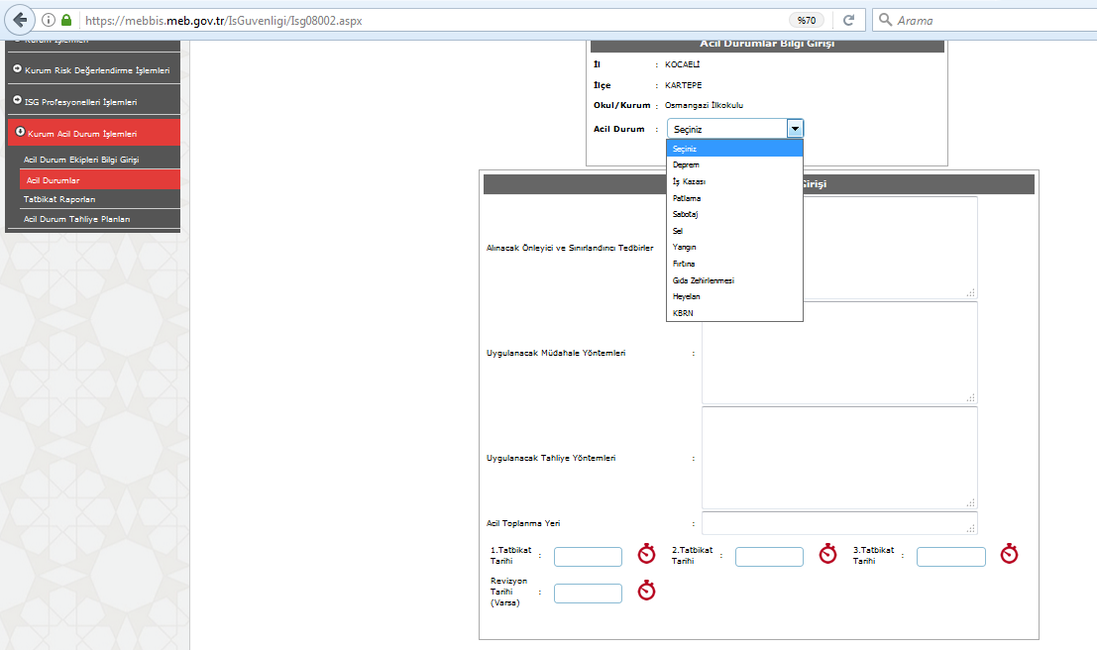
Örnek : Sel ile ilgili «Acil Durum» öngörülmüyorsa herhangi bir giriş yapılmayacaktır.

Slide 25
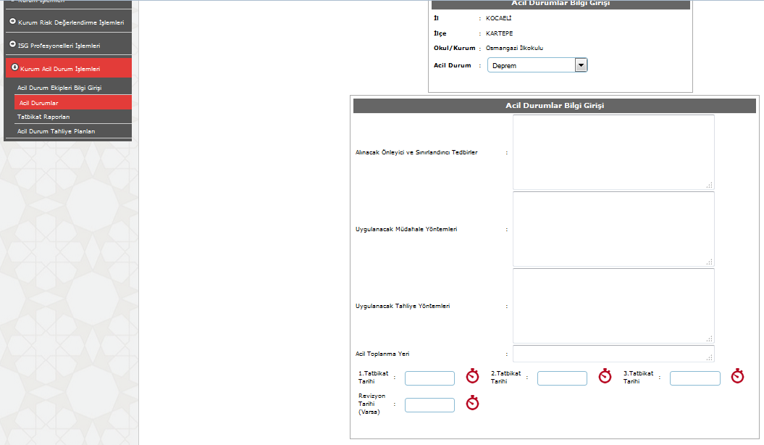
ÖRNEK TEDBİRLER
⦿ Mevcut binaların dayanıklılığı artırılır.
⦿Yerleşim planı hazırlanır.
⦿ İşyeri ve binalardaki yaşamsal tehdit veya ekonomik kayba yol açabilecek nesneler sabitlenir.
⦿ Çalışanlara acil durumda araması gereken numaraları öğretilir.
⦿ Aydınlatmalar sabitlenir.
⦿ Dolap üzerine konulan eşya ve büro malzemelerinin kayarak düşmelerini önlemek için plastik tutucu malzeme veya yapıştırıcılarla sabitlenir.
⦿ Dolaplar ve devrilebilecek benzeri eşyaları birbirine ve duvara sabitlenir. Eğer sabitlenen eşya ve duvar arasında boşluk kalıyorsa, çarpma etkisini düşürmek için araya bir dolgu malzemesi konulur.
⦿ Tavan ve duvara asılan avize, klima vb. cihazlar bulundukları yere ağırlıklarını taşıyacak şekilde duvar ve pencerelerden yeterince uzağa ve kanca ile asılır.
⦿ İçinde ağır eşyalar bulunan dolap kapaklarına mekanik kilitler takılarak sıkıca kapalı kalmaları sağlanır.
⦿ Tezgah üzerindeki kayabilecek eşyaların altına metal profil koyarak bunların kayması önlenir.
⦿ Zehirli, patlayıcı, yanıcı maddeler düşmeyecek bir konumda sabitlenir ve kırılmayacak bir şekilde depolanır.
Bu maddelerin üzerlerine fosforlu, belirleyici etiketler konulur.
⦿ Rafların önüne elastik bant ya da tel eklenebilir. Küçük nesneler ve şişeler, birbirlerine çarpmayacak ve devrilmeyecek şekilde, kutuların içine yerleştirilir.
⦿ Gaz kaçağı ve yangına karşı, gaz vanası ve elektrik sigortaları otomatik hale getirilir.
⦿ Binadan acilen çıkmak için kullanılacak yollardaki tehlikeler ortadan kaldırılır, bu yollar işaretlenir, çıkışı engelleyebilecek eşyalar çıkış yolu üzerinden kaldırılır.
⦿ Geniş çıkış yolları oluşturulur.
Dışa doğru açılan kapılar kullanılır, acil çıkış kapıları kilitli olmamalıdır.
Acil çıkışlar aydınlatılır.

Slide 26
MÜDAHALE YÖNTEMLERİ ÖRNEKLERİ
⦿ Panik yapılmamalıdır.
⦿ Sabitlenmemiş dolap, raf, pencere vb. eşyalardan uzak durulmalıdır.
⦿ Varsa sağlam sandalyelerle desteklenmiş masa altına veya dolgun ve hacimli koltuk, kanepe içi dolu sandık gibi koruma sağlayabilecek eşya yanına çömelerek hayat üçgeni oluşturulmalıdır. Baş; iki el arasına alınarak veya bir koruyucu (yastık, kitap vb.) malzeme ile korunmalıdır.
Sarsıntı geçene kadar bu pozisyonda beklenmelidir.
⦿ Çömelerek hedef küçültmek, üzerinize doğru düşecek unsurların yaralama riskini azaltır.
⦿ Kollarınızla baş ve boynunuzu kapatın. Cama arkanızı dönün.
Bir siperin yanında ya da altında cenin pozisyonu alarak kendinizi koruyun.
Bu siper masa, konsol, sandalye olabilir.
⦿ Sarsıntı bitene kadar tutunarak bekleyin.
Sarsıntı sırasında koşmak, merdivenden inmek tehlikelidir.
⦿ Merdivenlere ya da çıkışlara doğru koşulmamalıdır.
⦿ Balkona çıkılmamalıdır.
⦿ Balkonlardan ya da pencerelerden aşağıya atlanmamalıdır.
⦿ Telefonlar acil durum ve yangınları bildirmek dışında kullanılmamalıdır.
⦿ Kibrit, çakmak yakılmamalı, elektrik anahtarlarına dokunulmamalıdır.
⦿ Mutfak, imalathane, laboratuvar gibi iş aletlerinin bulunduğu yerlerde; ocak, fırın ve bu gibi cihazlar kapatılmalı, dökülebilecek malzeme ve maddelerden uzaklaşılmalıdır.
⦿ Sarsıntı geçtikten sonra elektrik, gaz ve su vanalarını kapatılmalıdır.
⦿ Diğer güvenlik önlemleri alınarak, gerekli olan eşya ve malzemeler alınarak bina daha önce tespit edilen yoldan derhal terk edilip toplanma bölgesine gidilmelidir.

Slide 27
TAHLİYE YÖNTEMLERİ ÖRNEKLERİ
⦿ Sarsıntı sona erdiğinde, binanın gerekli noktalarında işaretlenmiş olan tahliye kapılarını kullanarak ve görevlilerin yönlendirmelerine uyarak bina dışında belirtilmiş tahliye alanlarına çıkın.
⦿ Çıkanların önünü kapatmamak için tahliye kapılarının önünde durmayın.
⦿ Deprem sonrasında dışarı çıktıktan sonra binanızın önünde beklemeyin.
⦿ Gaz, su, elektrik tesisatlarını hızlı bir şekilde kontrol edin, hasar varsa kapatın.
⦿ Etrafınızdakilerin güvende olup olmadığını kontrol edin.
⦿ Hasarlı binalardan uzak durun.

Slide 28
Basket Sahası Önü
En az bir tatbikat tarihi girilmelidir.

Slide 29
ÖNLEYİCİ ve SINIRLANDIRICI TEDBİR ÖRNEKLERİ
⦿ Uyarı ve ikaz levhaları asılacaktır. İSG panosu hazırlanacaktır.
⦿ İşyerinde düşmeye, kaymaya karşı gerekli güvenlik önlemleri alınacaktır.
⦿ Çalışanların iş ve güvenlik talimatlarına uymaları sağlanacaktır.
⦿ Çalışanlara İSG eğitimleri verilecektir.
⦿ Çalışanların iş bölümüne uymaları sağlanacaktır.
⦿ İş kazası önleme ön tedbirlerinin alınması sağlanacaktır.
⦿ Risk değerlendirmesi sürekli revize edilecektir.
⦿ Parlama ve patlamaya karşı gerekli güvenlik önlemleri alınacaktır.
Bu tür maddeler ezilmeyen ve hasara uğramayan korunaklarda korunacaktır.
Parlayıcı ve patlayıcıların saklandığı yerlere giriş çıkışlar özel olarak eğitilmiş kişiler haricinde yasaklanacaktır.

Slide 30
UYGULANACAK MÜDAHALE YÖNTEMLERİ ÖRNEKLERİ
⦿ Durumu İş güvenliği Uzmanı ve ilk amirinize bildiriniz.
⦿ İş kazasına uğrayan personele ilk müdahaleyi yapınız.
⦿ Yapılan ilk müdahaleden sonra sağlık kontrolü için, hastaneye veya sağlık ocağına götürülmesini sağlayınız.
⦿ Ağır yaralanmalarda, ambulans çağırınız ve yaralıyı en kısa zamanda hastaneye ulaştırınız.
⦿ Telaşlanmayınız, parlama ve patlama esnasında çevrenize ve sorumlu kişilere duyurunuz.
⦿ Parlama ve patlama tehlikesinde koşuşturmayı ve paniği engelleyiniz. Tüm personeli toplanma bölgesinde toplayınız.
⦿ Doğalgaz vanalarını, elektrik şalterlerini, kapı ve pencereleri kapatınız.
⦿ Yanıcı ve patlayıcı maddeleri uzaklaştırınız. Bunları yaparken kendinizi ve başkalarını tehlikeye atmayınız.
⦿ İtfaiye gelinceye kadar Acil Durum Ekipmanlarını kullanma talimatına uygun olarak yangını söndürmeye çalışınız. İtfaiye geldikten sonra İtfaiye ekibinin emrine giriniz.
⦿ Önce canlıları ve daha sonra kıymetli eşya ve dokümanları kurtarınız.
⦿ Görevlilerden başka kişilerin yangın sahasına girmesine engel olunuz.
⦿ Yaralılara ilkyardım müdahalesini yapınız.
⦿ Olayın olduğu bölgeye koruma bandı çekerek personelin girişini engelleyin.
⦿ Patlama sonrası yangın çıkmamış ise, Acil Durum Ekibinin talimatına göre hareket et.

Slide 31
UYGULANACAK TAHLİYE YÖNTEMLERİ ÖRNEKLERİ
⦿ Binada bir parlama ve patlama meydana gelmişse, binayı en kısa sürede ve sakin şekilde terk ediniz.
⦿ Dolaplardan ya da tavandan bir şeyler düşüyorsa, sağlam bir masanın yanında cenin pozisyonu alınız.
⦿ Eğer yangın çıkmışsa; yere yakın durunuz ve binayı en hızlı şekilde terk ediniz. Islak bir bezle ağzınızı burnunuzu kapayınız.
Kapalı bir kapıya yaklaşırken, elinizin tersini kapıyı kontrol etmek için kullanınız.
Eğer kapı sıcak değilse vücudunuzla destekleyerek kapıyı yavaşça açınız.
Eğer kapı dokunulmayacak kadar sıcaksa, acil çıkış kapılarını kullanınız.
⦿ Yaralılara ilkyardım müdahalesini yapınız.
⦿ Yapılan ilk müdahaleden sonra sağlık kontrolü için, hastaneye veya sağlık ocağına götürülmesini sağlayınız.
⦿ Ağır yaralanmalarda, ambulans çağırınız ve yaralıyı en kısa zamanda hastaneye ulaştırınız.
Basket Sahası Önü
En az bir tatbikat tarihi girilmelidir.

Slide 32
1. Parlama ve patlamaya karşı gerekli güvenlik önlemleri alınacaktır.
2.bu tür maddeler ezilmeyen ve hasara uğramayan korunaklarda korunacaktır.
3.parlayıcı ve patlayıcıların saklandığı yerlere giriş çıkışlar özel olarak eğitilmiş kişiler haricinde yasaklanacaktır.

Slide 33
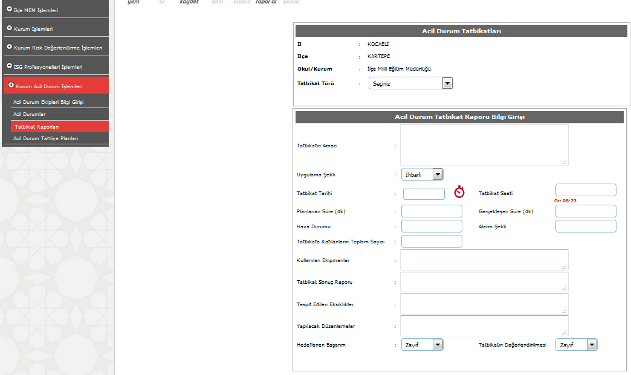
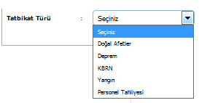

Slide 34
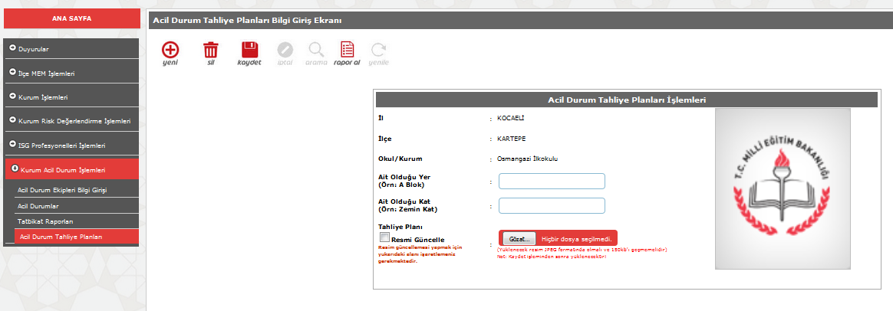

Slide 35
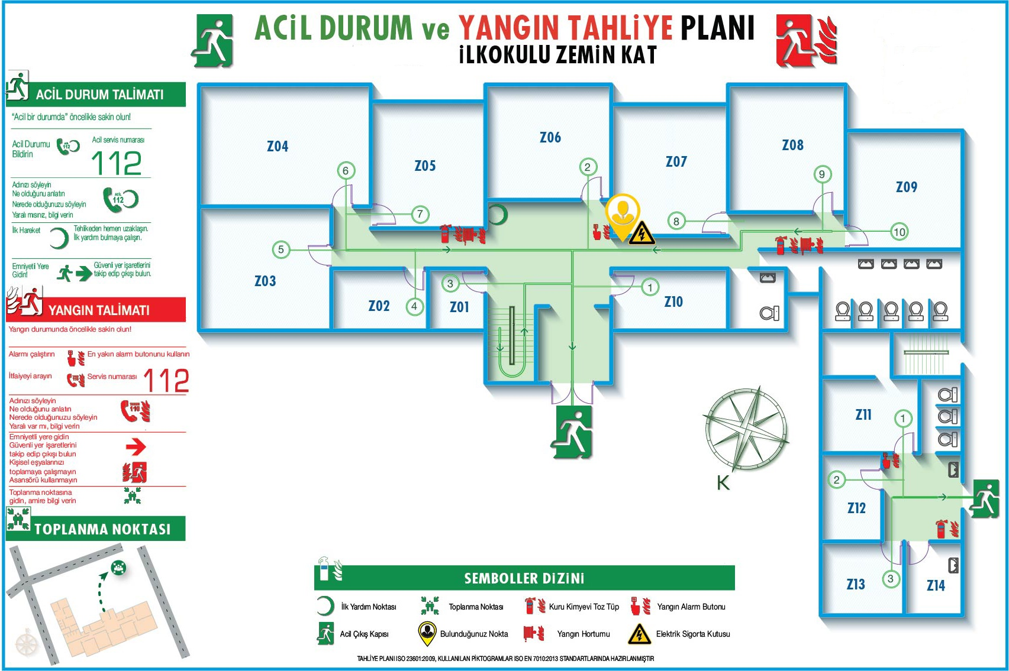

Slide 36
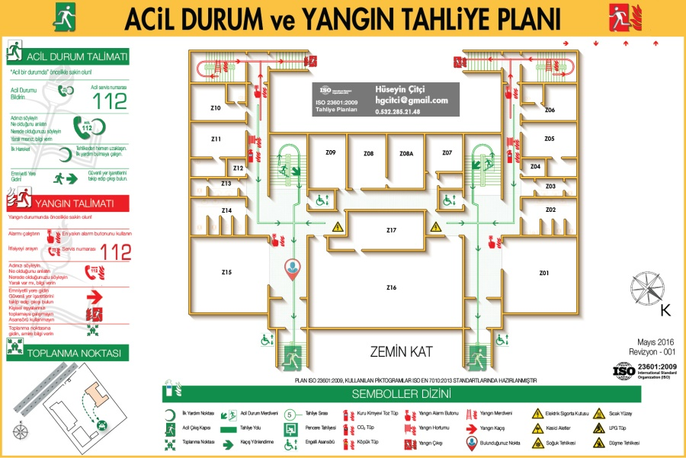

Slide 37
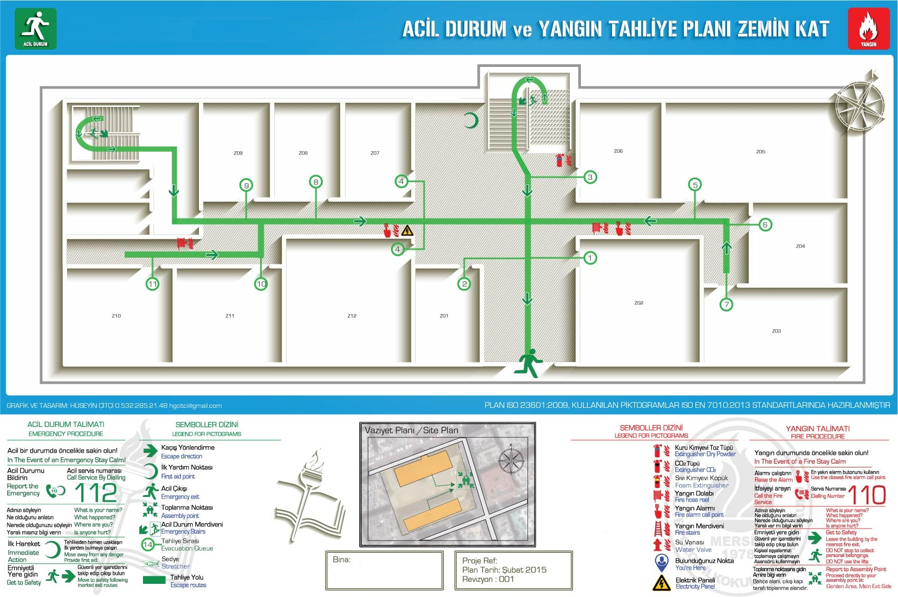

Slide 38
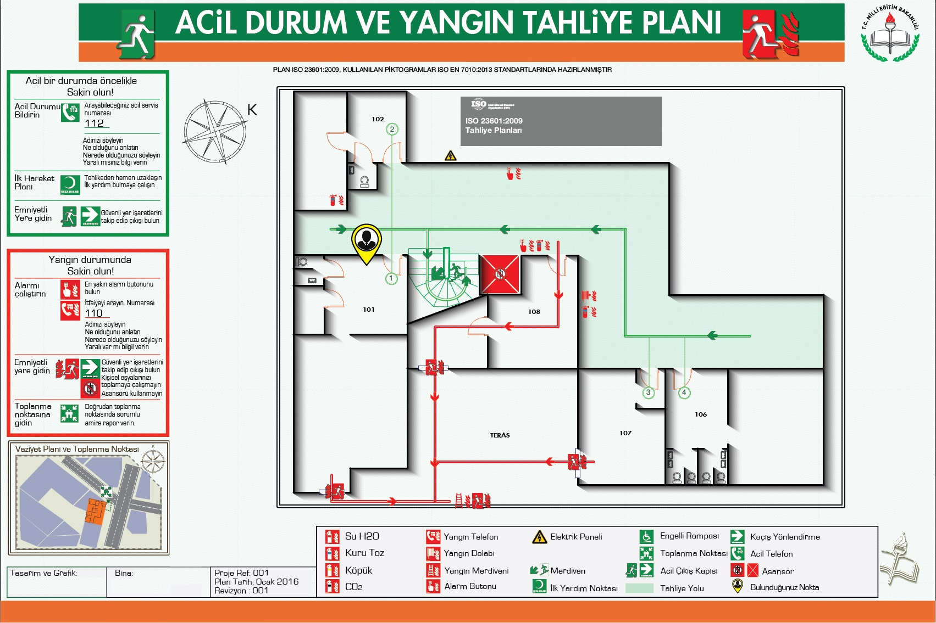

Slide 40
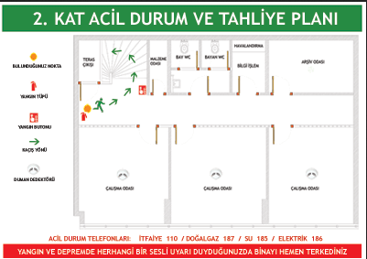
ÖRNEK ACİL DURUM VE YANGIN TAHLİYE PLANLARI

Slide 41
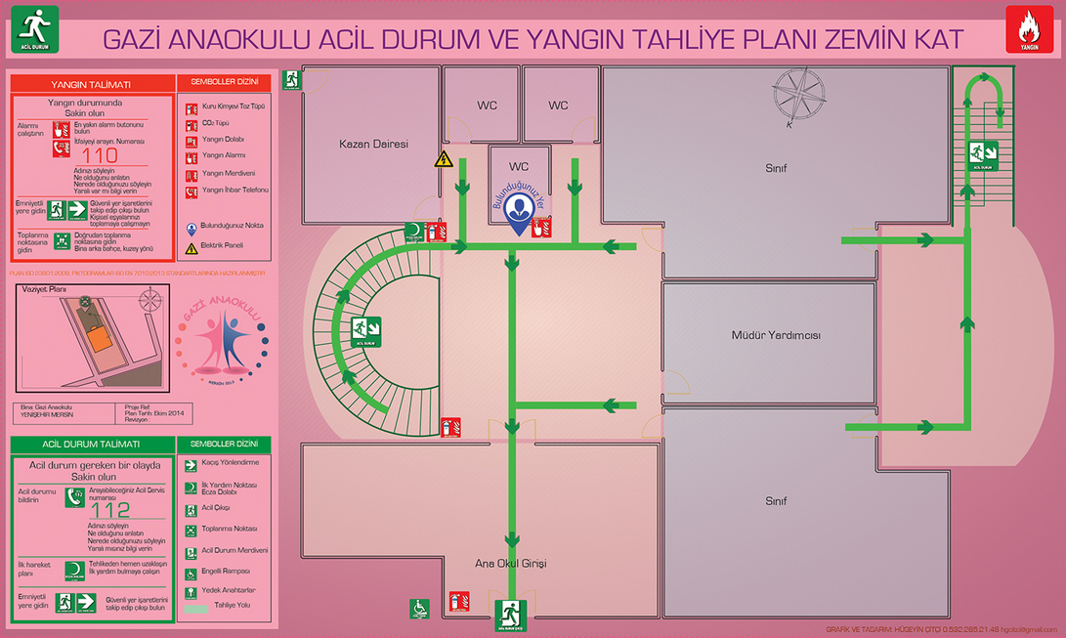
ÖRNEK ACİL DURUM VE YANGIN TAHLİYE PLANLARI

Slide 42
TEŞEKKÜRLER

